Slide 1
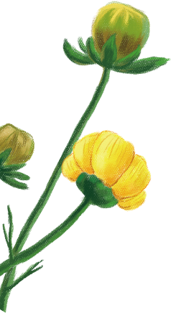


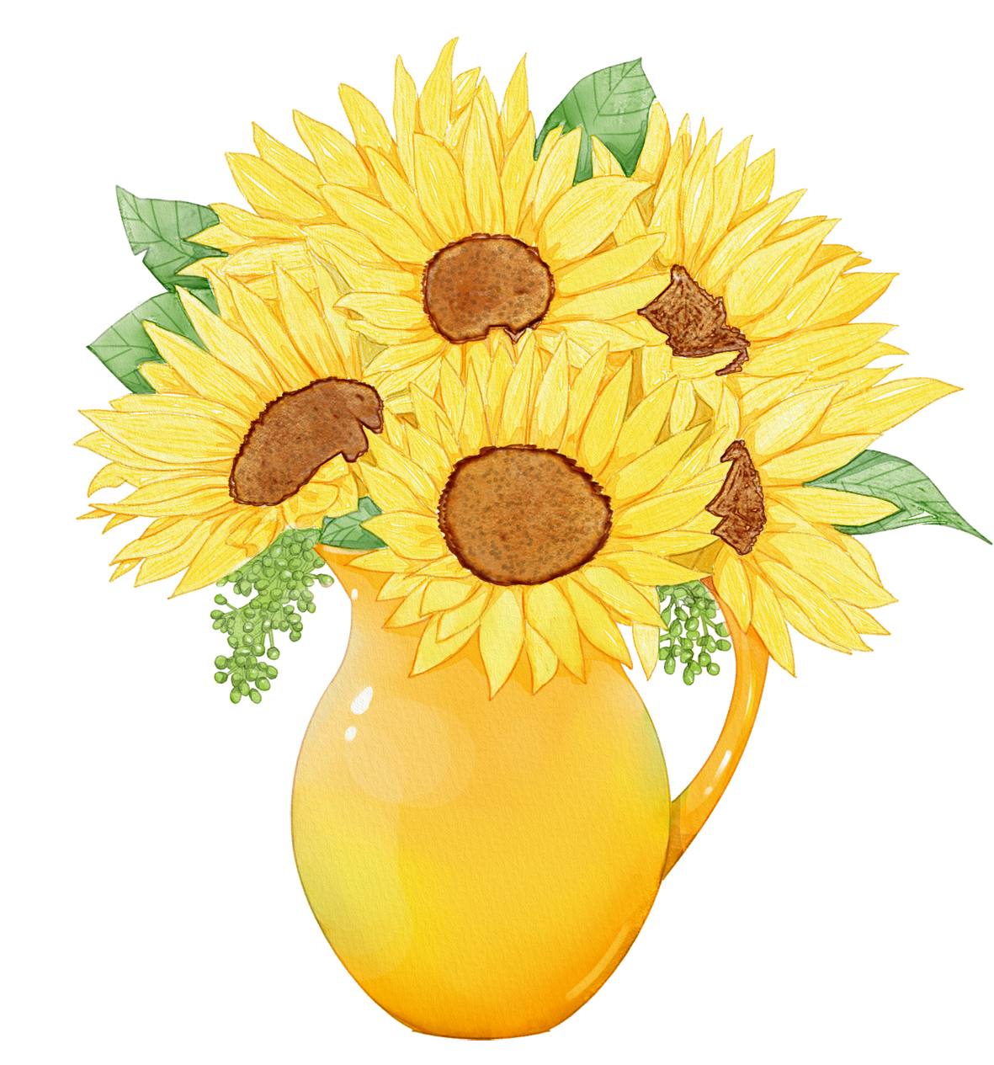
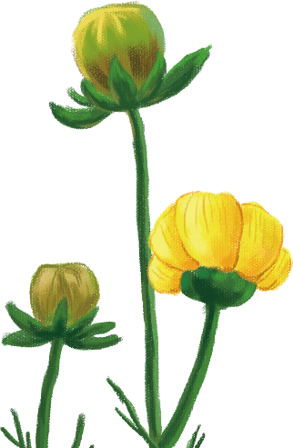
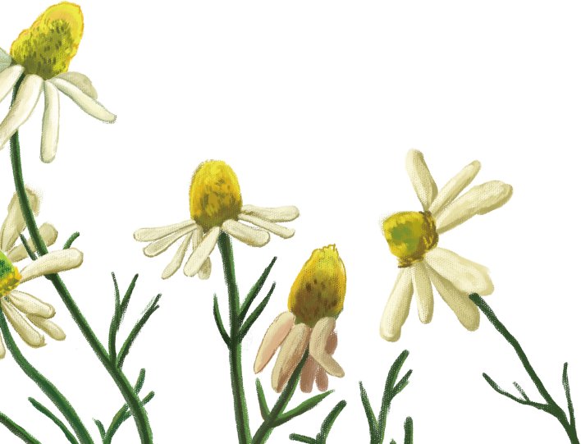
Hái hoa tặng mẹ
Khởi
động
50
Câu 1: 0,5 km² = ….... ha
2,4946
Câu 2: 24946 m² = …......… ha

Slide 2

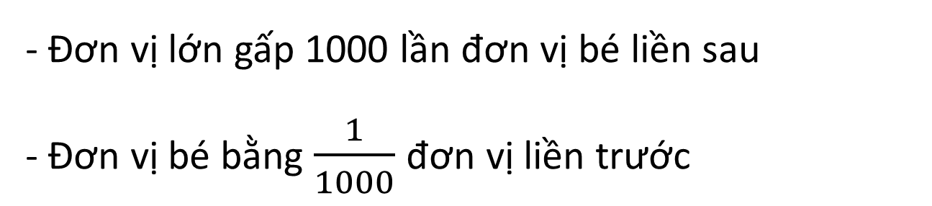
Bài 1
a. Viết số thích hợp vào chỗ chấm
TÊN | KÝ HIỆU | QUAN HỆ GIỮA CÁC ĐƠN VỊ ĐO LIỀN NHAU
m³
1000
1 000 000
Mét khối
1m³ = …….. dm³ = …..……….….. cm³
1dm³ = …….. cm³; 1dm³ = ….. m³
1cm³ = ……. dm³
Đề-xi-mét-khối
dm³
1000
0,001
Xăng-ti-mét-khối
cm³
0,001
b. Trong các đơn vị đo thể tích:
- Đơn vị lớn gấp 1000 lần đơn vị bé liền sau
- Đơn vị bé bằng $\frac{1}{1000}$ đơn vị liền trước

Slide 3
Bài 2
Viết số thích hợp vào chỗ chấm:
1000
1000
1 m³ = ………… dm³ 1 dm³ = …..……… cm³
7,268 m³ = ………… dm³ 4,351 dm³ = …..……… cm³
0,5 m³ = ………… dm³ 0,2 dm³ = …..……… cm³
3m³ 2dm³ = ………… dm³ 1 dm³ 9 cm³ = ………….. cm³
7268
4351
500
200
3002
1009

Slide 4
Bài 3
Viết các số đo sau dưới dạng số thập phân:
6,272
a/ 6 m³ 272 dm³ = ………..… m³
2105 dm³ = …..……… m³
3 m³ 82 dm³ = ………..… m³
2,105
3,082
8,439
b/ 8 dm³ 439 cm³ = ………..… dm³
3670 cm³ = …..……… dm³
5 dm³ 77 cm³ = ………..… dm³
3,670
5,077

